Slide 1




Slide 2
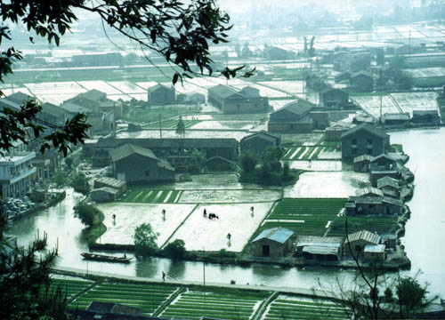
水乡什么多？
水多。
PPT课件：www.1ppt.com/kejian/ 语文课件：www.1ppt.com/kejian/yuwen/
数学课件：www.1ppt.com/kejian/shuxue/ 英语课件：www.1ppt.com/kejian/yingyu/
人教版一年级语文上册：www.1ppt.com/kejian/yuwen/138/
人教版二年级语文上册：www.1ppt.com/kejian/yuwen/160/
人教版三年级语文上册：www.1ppt.com/kejian/yuwen/161/
人教版四年级语文上册：www.1ppt.com/kejian/yuwen/162/
人教版五年级语文上册：www.1ppt.com/kejian/yuwen/163/
人教版六年级语文上册：www.1ppt.com/kejian/yuwen/164/
人教版七年级语文上册：www.1ppt.com/kejian/yuwen/165/
人教版八年级语文上册：www.1ppt.com/kejian/yuwen/166/
人教版九年级语文上册：www.1ppt.com/kejian/yuwen/167/

Slide 3
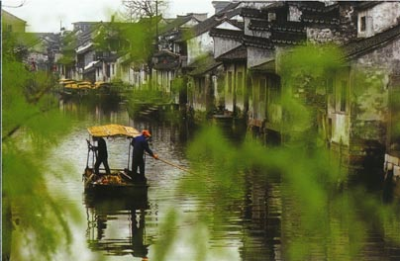
千条渠，万条河，
湖塘一个接一个，
处处绿水扬绿波。

Slide 4
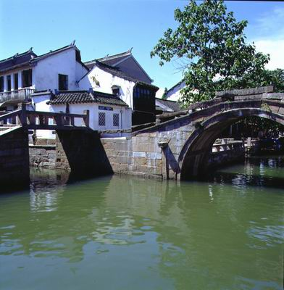
水乡什么多？
桥多

Slide 5
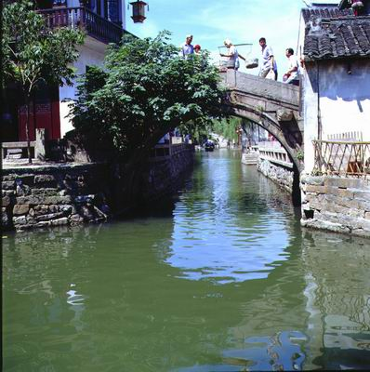
东一座，西一座。
东西南北千万座。
出门就要把桥过。

Slide 6
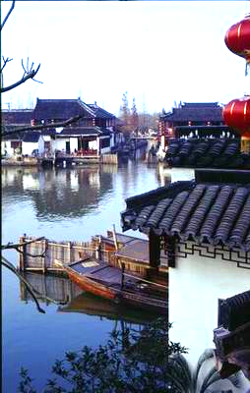
水乡什么多？
船多。

Slide 7
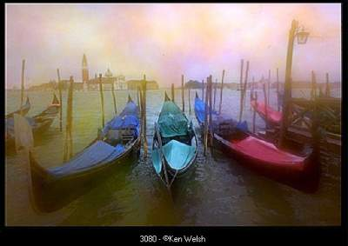
千条船，万条船，
白帆片片像云朵，
飘满湖荡飘满河。

Slide 8
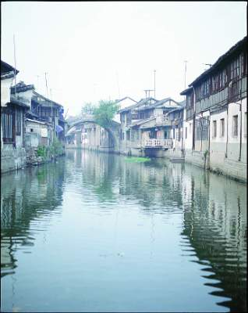
水乡什么多？
歌多。
千首歌，万首歌。
大船小船装满歌。
唱咱水乡新生活

Slide 9

乡 村
一座桥
装满
漂亮
飘过
接 着
满足
表扬
新生活
南北
一首歌
一片云

Slide 10


乡
接
北
满
新
装
过
首
桥
片
活
飘
扬
座
南
漂

